Slide 1
Business Modelling
Ingeniería de Software I

Slide 2
Agenda
1. Qué es y Para qué el Modelado del Negocio
2. Enfoques del Modelado del Negocio
3. Notaciones Gráficas del Modelado del Negocio
4. Rol: Business Analyst
5. Ejemplos

Slide 3
Introducción
Las Organizaciones intentan unir dos visiones para realizar su negocio:
  Visión del negocio: Especificar y mejorar sus procesos (análisis del negocio)
  Visión de TI: Informatizarlos evolucionando en la tecnología (desarrollo de software)
En general esta unión ha sido compleja y problemática sin alcanzar una visión común del negocio
Ahora las Organizaciones son cada vez más dependientes de sus sistemas informáticos
  cuentan con diversidad de sistemas que tienen entre sí dependencias complejas
    estos sistemas han ido creciendo en forma separada y heterogénea
Los avances tecnológicos y los cambios en los requerimientos del negocio se retroalimentan y deben ser gestionados
Notes:
Paginas 2 y 3

Slide 4
Modelado del Negocio para qué ?
  Integración ágil a los sistemas de cambios en el negocio versus modificaciones tardías
  Enfoque integrado de software para realizar procesos del Negocio
  versus diversidad de enfoques y tecnologías
  Foco de cada área en su centro de conocimiento con objetivo común
  versus objetivos y formas divergentes

Slide 5
Orientación del Modelado del Negocio
Conocimiento de la visión organizacional
  Al construir un software, se puede usar el modelo de negocios para conocer y documentar QUE HACE la organización
Reingenieria de procesos del negocio
  El principal artefacto del modelado del negocio es el FLUJO de TRABAJO de la organización
  Se pueden analizar posibles cambios en estos flujos de trabajo
Entrenamiento
  Se usa como una herramienta para entrenar a un nuevo miembro del equipo

Slide 6
Consejo
No caer en la tentación de tener una “visión centrada en el software”.
Considerar TODOS los elementos de un sistema antes de concentrarse en SW
Personas
Documentos
Procedimientos
Base de Datos
Hardware
Software

Slide 7


Enfoques para Modelado del Negocio
  Rational Unified Process (RUP)
  Business Process Management (BPM)

Slide 8
Business Process Management (BPM)
Conjunto de actividades que realizan las Organizaciones para optimizar o adaptar sus procesos de negocio a las nuevas necesidades organizacionales (BPMI) I=iniciative
Se apoya en modelado gráfico del negocio utilizando BP Modeling Notation (BPMN)
Se traduce en BP Modeling Language (BPML) que sirve de entrada al desarrollo
BPM Systems (BPMS) herramientas de software que soportan este modelado, traducción y ejecución de procesos

Slide 9
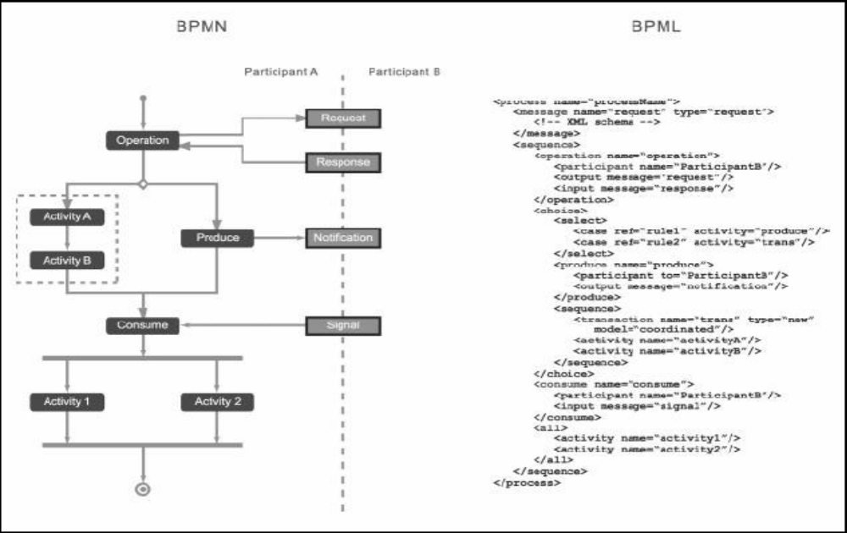
Business Process Management (BPM)
BPMS

Slide 10
Rational Unified Process (RUP)
Disciplina Modelado del Negocio para
  aspectos funcionamiento de la Organización
  entender procesos del Negocio
  derivar requerimientos para el sistema
Casos de Uso del Negocio y Diagramas de Actividad en UML para modelar los procesos del Negocio

Slide 11
Notaciones modelado procesos
BPMN vs. Diag. Activ. de UML
  Comparación según cumplimiento de patrones de workflow
  Mayoría de los patrones la notación es similar incluso idéntica, distintos elementos
  Diferencias por distinta audiencia objetivo
    BPMN: analistas del negocio
    UML: desarrolladores de software
  Actualmente ambos son estándares de OMG

Slide 12
Estándares
Workflow
BPM
Manejado por la WFMC
( http://www.wfmc.org)
Manejado por la BPMI
( http://www.bpmi.org)
Con que lenguajes se especifican los procesos?
1) XPDL 2.0
1) BPMN 1.0
2) BPML 1.0
Manejado por OASIS. ( http://www.oasis-open.org/ )
1) BPEL

Slide 13
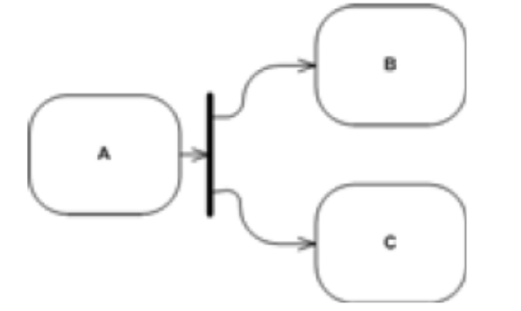
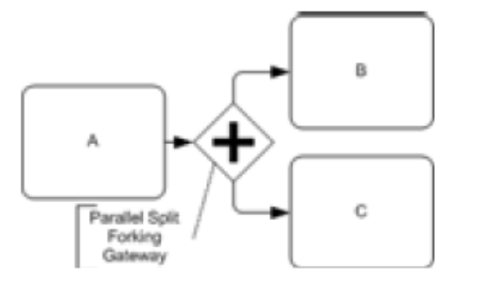
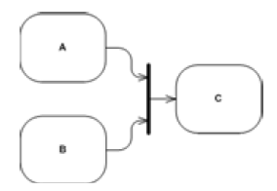
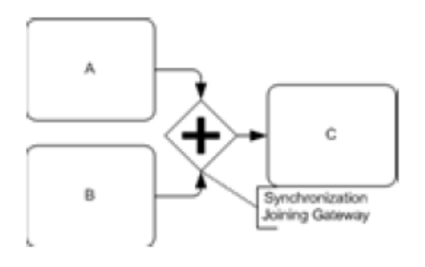
Diagrama de Procesos
UML : Diagrama de Actividad
BPM
Fork Line
Split de tareas en paralelo
Synchronization Line
Synchronization Join

Slide 14
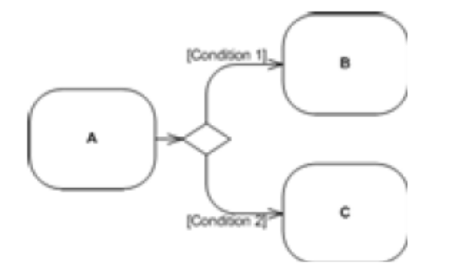
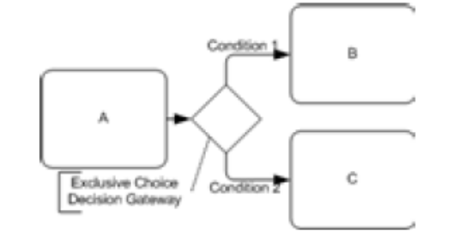
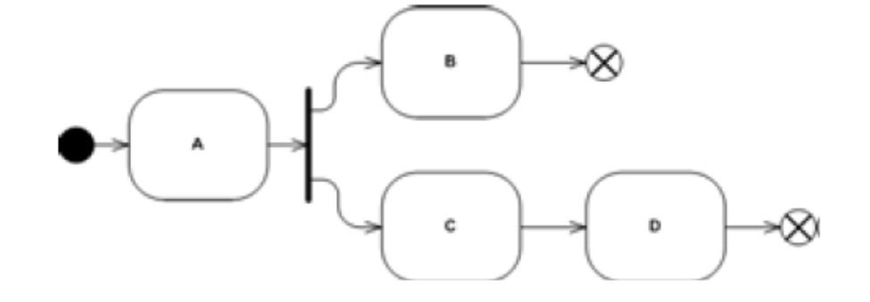
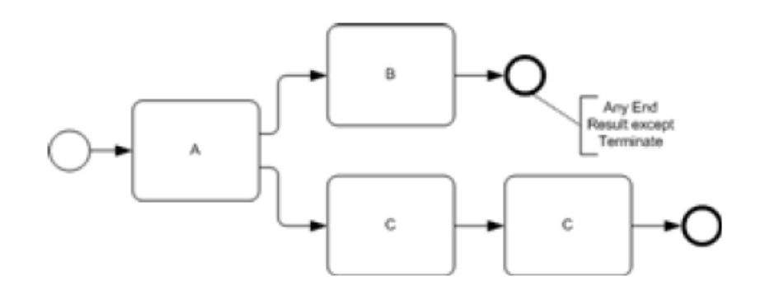
Diagrama de Procesos
UML : Diagrama de Actividad
BPM
Bifurcaciones
Uso del IF
Inicio y Fin del Proceso
Ver archivo “Notations and Workflow Patterns.pdf ”

Slide 15
Quién hace el modelado del Negocio?
Business Analyst
Según la Wikipedia:
Es el responsable de analizar las necesidades del negocio, de sus clientes y de sus stakeholders con el objetivo de identificar problemas y proponer soluciones
Para muchos:
Es un rol muy parecido al Analista de Requerimientos
Para el BABOK (Business Analysis Body of knowledge), tienen que desarrollar las sig. tareas
      Process identification
      Process Modeling (as is)
      Process Analysis
      Process Improvement (To be)
      Process Implementation
      Process Execution (ES Enabled)
      Process monitoring and controlling

Slide 16
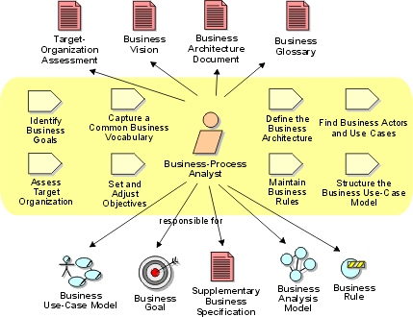
Según RUP: Qué hace el Business Analyst?
Identificar
Problemas

Slide 17
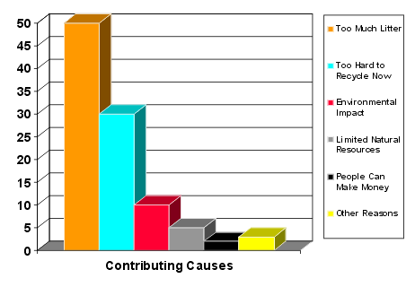
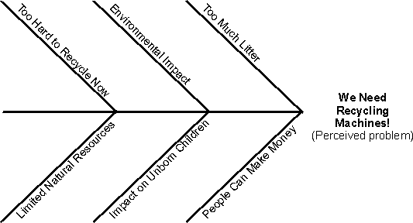
Identificación de Problemas
Problema
Efecto
Causa Raíz
Ranking
Mala calidad
del SW entregado
Clientes insatis- fechos
Entregas de
corrección de
bugs tardía
Los test cases
No cubren el
100%
El testing
no está
automatizado
El equipo de
testing no está
entrenados
Nro 5
Diagramas a usar:
Fishbone
Pareto

Slide 18
Identificación de StakeHolders
Quién usa el sistema?
Quién obtiene información del sistema?
Quién provee información al sistema?
Qué otros sistemas usan este sistema?
Quién instala, arranca , o mantiene el sistema?

Slide 19
Bibliografía
“Ingeniería del Software – Un enfoque práctico”.
6ta Edición . Capítulo 6
Roger Pressman. McGrawHill
RUP
Business Modelling

